Slide 1
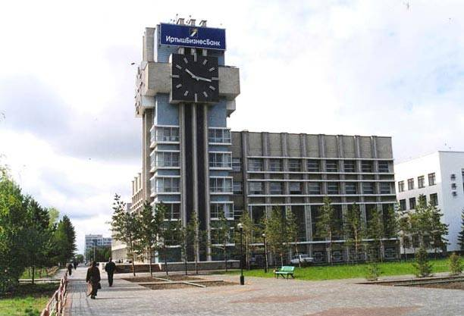
Павлодар облысы туралы кітаптар Книги о Павлодарской области

Slide 2
Туған жерге деген сүйіспеншілік Туған елге – Қазақстанға деген патриоттық сезімге ұласады.
Нұрсұлтан Назарбаев. «Болашаққа бағдар:
рухани жаңғыру» 12 сәуір 2017 жыл
От малой родины начинается любовь к большой родине – своей родной стране - к Казахстану.
Назарбаев Нурсултан. «Взгляд в будущее: модернизация
общественного сознания», 12 апреля 2017 года

Slide 3
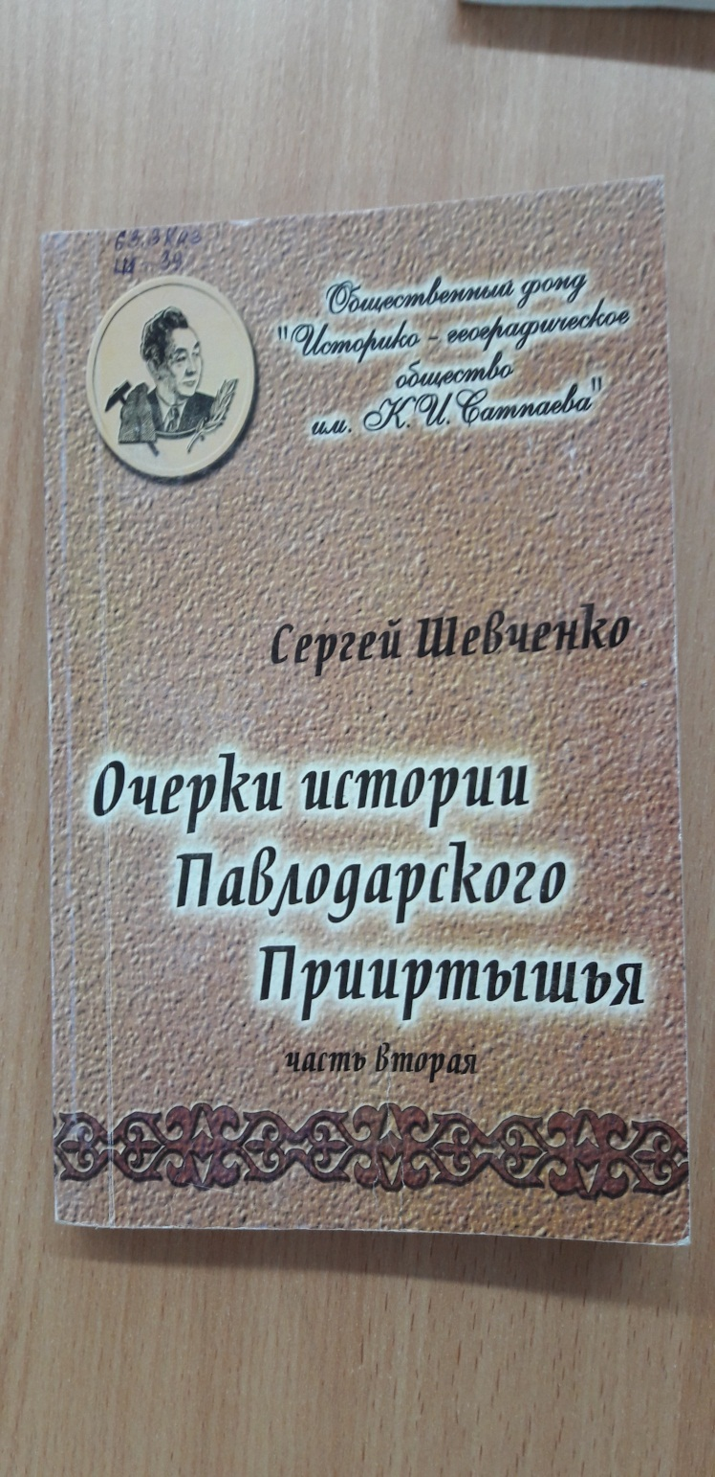
Книга павлодарского писателя Сергея Шевченко – первый систематизированный, цельный обзор жизни нашего края в истекшем столетии. Жанр очерка позволил автору уделить большое внимание тем страницам нашего прошлого, которые долгое время замалчивались или преподносились в искаженном виде, людям, чьи славные имена вычеркивались из истории, предавались забвению, автор опирался на известные исторической науке факты.

Slide 4
Книга преподавателя ПГУ имени С. Торайгырова Т.А.Инсебаева представляет собой первый обобщающий труд по истории Павлодарского Прииртышья. На основе данных многочисленных источников и литературы в очерковой форме изложена история края с древнейших времен до двадцатого века. Книга предназначена для широкого круга читателей, интересующихся историей Казахстана.

Slide 5
Проблеме охраны объекта культурного наследия – всемирно известного палеонтологического памятника «Гусиный перелет», расположенного в Павлодарском Прииртышье, захоронения остатков гиппарионовой фауны, посвящен данный буклет.
Буклет несомненно привлечет внимание молодого поколения, которое любит и может защитить природу родного региона.

Slide 6
В книге приведены сведения об истории, экономике, образования и науке, культуре, промышленном потенциале, о людях, внесших заметный вклад в развитие города Павлодара. Книга предназна-чена всем, кто стремится глубоко и всесторонне ознакомиться с историей, культурой и духовной жизнью нашего города Павлодара.

Slide 7
Это красочное хроникальное издание, охватывает историю Павлодарского Прииртышья за период с 1991 по 2012 годы. Издание создано для того, чтобы последующие поколения могли в полной мере оценить значимость пройденного страной пути, им необходимо знать, что на этом пути пришлось преодолеть предшествующим поколениям. Благородному делу сохранения и передачи потомкам накопленного опыта служит это издание.

Slide 8
Книга написана на основе собранных автором документом за 50 лет жизни в Павлодаре. Ценность ее состоит в том, что автором привлечены в научный оборот документы, находившиеся ранее под грифом «Совершенно секретно». Это относится к периоду коллективизации, репрессий 30-х – 40-х годов.
Книга рассчитана на широкий круг читателей.

Slide 9
Посвящается ветеранам войны и труженикам тыла, первостроителям и целинникам, создателям Павлодар-Экибастузского промышленного комплекса, рабочим, труженикам села, учителям и воспитателям, медикам и работникам культуры и искусства, пожилым людям и молодому поколению – всем жителям Павлодарского Прииртышья.

Slide 10
В книге впервые освещена столетняя история промышлен-ного освоения экибастузского угля, создание на его базе крупнейшего в Казахстане топливно-энергетического комплекса, формирование состава работников ЭТЭК, проанализированы социально-экономические проблемы города Экибастуза.
Для специалистов в области истории, социологии и демографии, а также широкого круга читателей, интересующихся историей Казахстана.

Slide 11
Книга рассказывает о Павлодарском алюминиевом заводе, истории его создания, о становлении коллектива, дружбе представителей тридцати национальностей, трудом которых предприятие выведено в ряды передовых в Казахстане и отрасли.
Адресовано широкому кругу читателей.

Slide 12
Баянаул өңірінде Жасыбай көлінің жағасында табиғат көрінісін белгілі Павлодардың қылқалам шеберлері, Қазақстанның суретшілер одағының мүшелері, халықтық шығармашылық сарынына ден қойған он екі суретшінің пленарліқ туындыларының жұмыстары.

Slide 13
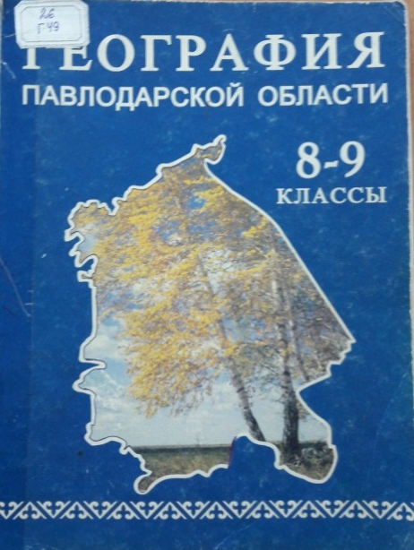
Экспериментальный учебник для 8-9 классов средней школы - бесценная книга по изучению родного края. Тексты сопровож-даются картами, схемами, рисунками, таблицами. Перед параграфом даны вопросы для повторения ранее изученного материала.

Slide 14
Набор открыток «Павлодар» из серии «Города Казахстана».

Slide 15
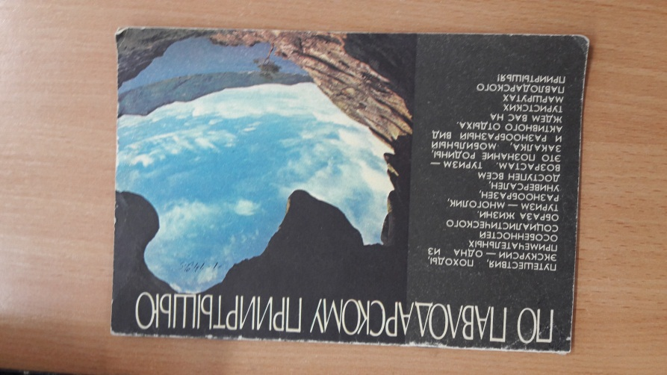
О туристических маршрутах 80-х годов прошлого столетия по Павлодарскому Прииртышью

Slide 16
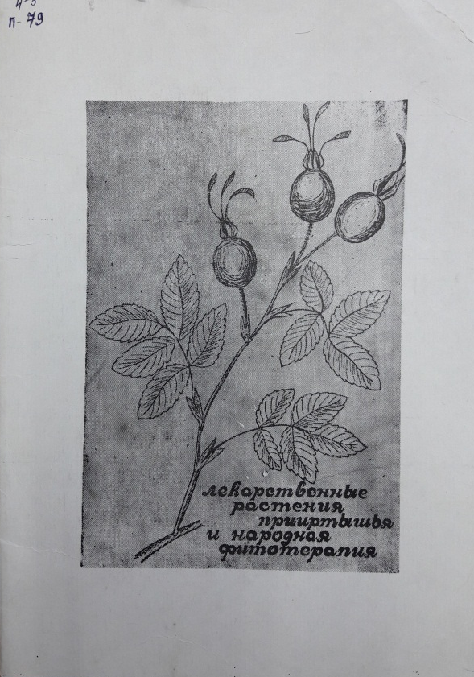
Материалы детального изучения лекарственных растений в пойме Иртыша изложены в данном издании.
Издание полезна учителям-биологам и любителям природы.

Slide 17
Фотоальбом рассказывает об одном из живописных уголков Казахстана. Неповторимые горные пейзажи, сверкающая гладь озер, тенистые леса Баянаула воспеты многими казахстанскими поэтами и прозаиками. Здесь родились прекрасные народные легенды и сказания.

Slide 18
Павлодар облысының көрнекі жерлері
/Облыс құрылуына 80 жыл/
Дайындаған: кітапхана меңгерушісі Сулейменова К.Н.
Кітапханада шығарылған бүктемеде Павлодар облысының көрнекі жерлері туралы қысқаша мәлімет берілген және суретпен толықтырылған.
Көпшілік оқырманға пайдалы.

Slide 19
Назар аударғаңызға рахмет Спасибо за внимание

